Slide 1
Първи стъпки в jQuery
Димитър Mитев

Slide 2

Какво е jQuery?
jQuery e JavaScript библиотека, която облекчава писането на JS от страна на клиента (client-side scripting)
Най-популярната JS библиотека
Безплатна с отворен код (open-source)
jQuery облекчава
Обхождането на навигирането на DOM дървото
Обработката на събития
Анимации
Правенето на заявки към web сървиси
jQuery се използва като основа на много библиотеки
jQuery се използва в продукти на Microsoft

Slide 3
Защо е толкова популярна библиотека jQuery?
Лесна за научаване и използване -> https://learn.jquery.com/
Лесна за разширение
Преизползва CSS3.0 селекторите, т.е.не трябва да се учи нов начин за селектиране на елементи от DOM дървото
Лек и малък файл – само 32kB
Голямо общество – community support

Slide 4
Как да добавим jQuery?
Като свалим файловете на jQuery от официалния им сайт
https://jquery.com/
Добавяме съответния .js файл чрез <script /> елемент
Напр. jquery-2.1.1.js или .min.js файла
Чрез CDN (content delivery network)
https://code.jquery.com/
Няма нужда да се сваля файл, реферира се адреса в интернет на конкретния .js файл

Slide 5
DOM и DOM манипулации. Селектори в jQuery
Селектирането на елементи от DOM дървото в почти като с чист JS
Може да се използват стандартните CSS селектори
Прилича на стандартния метод querySelectorAll()
Почти винаги jQuery връща колекция от елелементи, дори когато има само 1 елемент
Върнатия резултат може да се кешира в променлива или да се бъде използван веднага
https://learn.jquery.com/using-jquery-core/selecting-elements/

Slide 6

Селектиране на елементи с jQuery

Slide 7
Обхождане на DOM дървото чрез jQuery
Обхождането на DOM дървото e като с чист JS
jQuery давa характеристики за предишен/следващ елемент, за родителски елементи и деца
jQuery.next()/ jQuery.prev()
Връща предходния/следващия елемент
Връща HTML елелемент
<ul>
<li>item 1</li>
<li>item 2</li>
<li>item 3</li>
</ul>
var $first = $('li').first();
console.log($first); console.log($first.next());

Slide 8
Обхождане на DOM дървото чрез jQuery. Родителски елементи
var $node = $('.special'); console.log($node.parent()
.attr('id'));
console.log($node.parents('#wrapper')
.attr('id'));
jQuery.parent()
Връща родителят на даден елемент
jQuery.parents(selector)
Връща 1вия родител, който отговаря на дадения селектор
<div id="wrapper">
<ul id="items-list">
<li>item 1</li>
<li>item 2</li>
<li>item 3</li>
<li class="special">special item</li>
</ul>
</div>

Slide 9
Обхождане на DOM дървото с jQuery

Slide 10
Модифициране на DOM дървото чрез jQuery. Добавяне на елементи
Добавянето на елементи с jQuery е доста лесно
jQuery.appendTo()/prependTo()
jQuery.append()/prepend()
Създаването на елементи също е доста лесно
Премахване на елементи с jQuery
jQuery.remove(selector)
Премахва конкретен елемент на база селектора
$('<ul><li>Hi!</li></ul>').appendTo('body');
$('body').prepend('<h1>Site Header</h1>');
var $myDiv = $('<div />');
$( "div" ).remove( ".hello" );

Slide 11
Манипулация на DOM дървото с jQuery

Slide 12
Разширени DOM обекти с jQuery
jQuery дава повече възможности и функционалности при работата с DOM елементи
Въпреки, че връща DOM елементи при селектиране, то тези DOM елементи са разширени като функционалности и възможности от jQuery
Имат допълнителни методи и характерситики
addClass(), removeClass(), toggleClass()….
on(event, callback)
animate(), fade()…..
var content = document.createElement('div');
var $content = $(content);

Slide 13
Характеристики на jQuery елементите
jQuery елементите разширяват стандартните DOM елементи
Методи за промяна на елементите и техните характеристики
jQuery.css(prop, value) -> inline стилове на елемента
jQuery.html() -> връща innerHTML на елемента
jQuery.html(content) -> задава innerHTML на елемента
jQuery.text() -> връща текста на даден елемент
jQuery.text(content) -> задава съдържанието на даден елемент като escape-ва
Повече информация може да бъде намерена в официалната документация на jQuery

Slide 14
Разширени DOM обекти с jQuery. Характеристики на jQuery елементите

Slide 15
Събития /events/ с jQuery
jQuery ни дава много лесен начин за закачване и разкачване към събития
jQuery работи cross-brower, т.е.не са необходими разни shim-ове или други, за да гарантираме работата на различни браузъри
Използват се методите on() или off()
Документация за jQuery Events
$('a.btn').on('click', function () {
$(".hello").addClass("selected");
});

Slide 16
Събития /events/ с jQuery

Slide 17
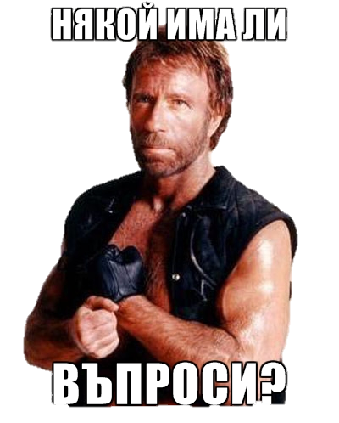

Slide 18
Домашна работа
Напишете JS код, който по съществуващ HTML
Да намира бутон с id=“clickable” и да се закача за събитието ‘click’
При клик на този бутон да се сменя цвета на фона на 1вия <div /> елемент
Да се добавят още 2 бутона + и -, като при клик на + да се увеличава шрифта на текста, а при клик на – да се намалява шрифта на текста
Да се напише JS код, който да прави валидация на дадена HTML форма и да извежда на страницата коректни съобщения. Формата има полета за име и години
Името може да е само малки или главни латински букви, други символи не са допустими
Годините са цяло число в интервала 18-54

